Slide 1
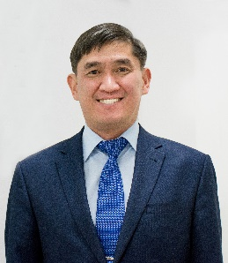
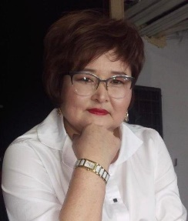
План преемственности на позиции Функционального пула
Приложение №2 к Приказу № 198/23_ от 30.06.2023г.
Блок Генерального директора
Бердигулов А.К.
ЦЕЛЕВЫЕ ДОЛЖНОСТИ
Начальник Отдела управления человеческими ресурсами
ПРЕЕМНИКИ
Укубаева Айслу Сеильгазиновна
Главный менеджер Отдела управления человеческими ресурсами

Slide 2
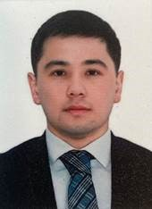
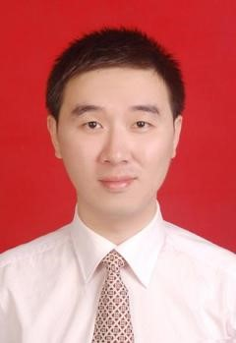
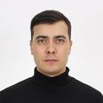
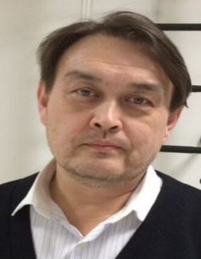
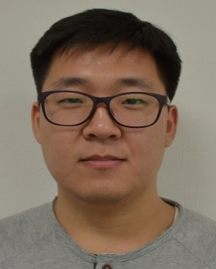
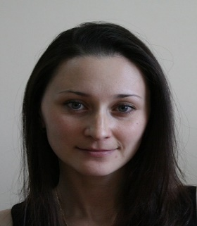
План преемственности на позиции Функционального пула
Блок Заместителя генерального директора по экономике
Блок Заместителя генерального директора-финансовый директор
ЦЕЛЕВЫЕ ДОЛЖНОСТИ
Начальник Отдела экономики и планирования
Начальник Отдела сбыта и экспортного контроля
Начальник Отдела автоматизации
Главный бухгалтер Отдела бухгалтерского учета и отчетности
ПРЕЕМНИКИ
Сандыбай Нұрсұлтан Майтанұлы
Главный менеджер Отдела экономики и планирования
Юсупов Сабит Хамитович Главный менеджер Отдела сбыта и экспортного контроля
Ким Артур Валерьянович Главный менеджер Отдела автоматизации
Сандыбаева Жамила Иманжановна
Ведущий менеджер Отдела бухгалтерского учета и отчетности

Slide 3
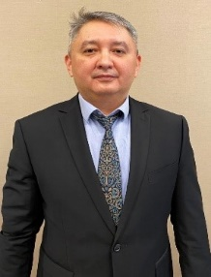
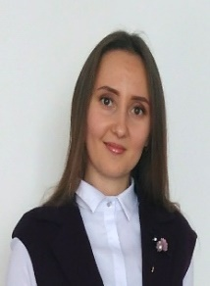
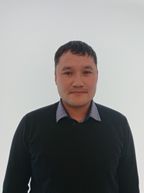
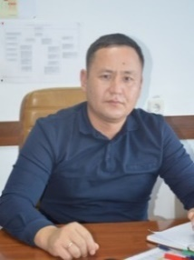
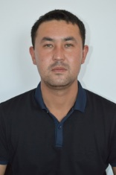
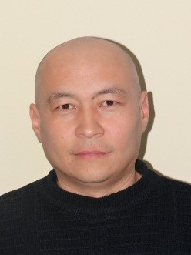
План преемственности на позиции Функционального пула
Блок по производству
Заместитель генерального директора по производству
Тугамбаев М.Е.
ЦЕЛЕВЫЕ ДОЛЖНОСТИ
Начальник Производственно-технического управления
Главный геолог Геологического отдела Производственно-технического управления
Директор рудника/филиала
Главный инженер рудника/филиала
ПРЕЕМНИКИ
Башилова Елена Сергеевна
Главный геолог Геологического отдела
Алдажуманов Амирхан Ерекеевич
Главный менеджер Геологического отдела
Калымбетов Жарасхан Жумадинович
Главный инженер Управления р. Ирколь
Налибаев Темур Сабырович
Начальник Производственно-технической службы р. Ирколь
Кенегесов Мейрамбек Джамилович
Начальник Производственно-технической службы р Семизбай

